Slide 1


门禁检测口罩佩戴系统
A Mask Wear Detection Access Control System
小组成员：梁斯凯、林继申、柳阳、马恒超、杨宇琨
指导教师：刘春梅
学 堂：济勤学堂
2023年11月5日

Slide 2


01
项目进展情况
Project Progress
目录
Contents
02
项目研究内容
Research Content
03
项目研究成果
Research Results
04
后期工作计划
Future Work Plans

Slide 3
1
项目进展情况
Project Progress
按计划进行
收集相关数据集，包括规范佩戴、不规范佩戴、遮挡类等多种类型数据集
基于Python语言设计YOLO目标检测算法，完成口罩佩戴检测模型的搭建
根据训练分类情况调整相关模型参数并进行优化来提高模型检测的速度和准确度
实验验证检测模型分类的准确性，同时提高检测模型和门禁系统间的契合度
1
2
3
4

Slide 4
2
项目研究内容
Research Content
搭建YOLOv8模型
(1) miniconda
(2) PyTorch
(3) Ultralytics
YOLOv8是由python语言实现的，我们使用miniconda的python环境管理工具配置前置环境，以便我们可以使用conda命令在cmd中安装其他有关python和YOLOv8相关的软件工具包并创建环境。
PyTorch软件是一种用于构建深度学习模型的功能完备框架，是一种通常用于图像识别和语言处理等应用程序的机器学习，并且对于大多数机器学习开发新手而言，学习和使用起来相对简单。
YOLOv8是来自Ultralytics的最新的基于YOLO的对象检测模型系列，提供最先进的性能，因此可以直接在官网上下载或者直接使用pip命令安装，两种方法并无差别。

Slide 5
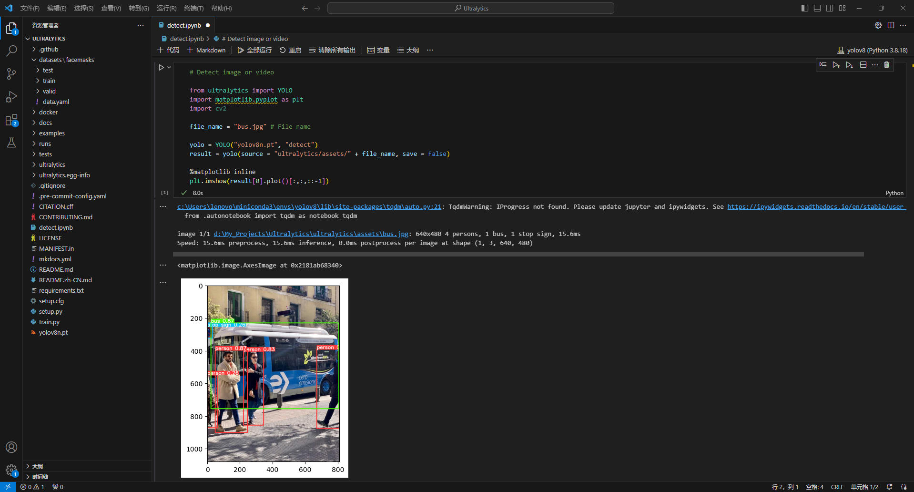
2
项目研究内容
Research Content
搭建YOLOv8模型
图 测试检测图片

Slide 6
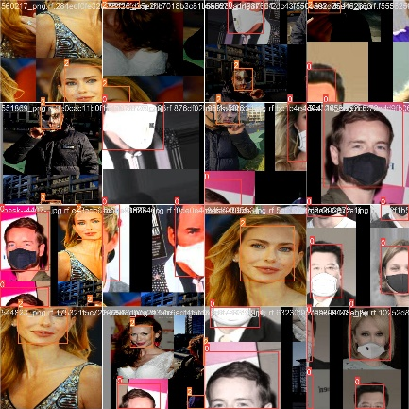
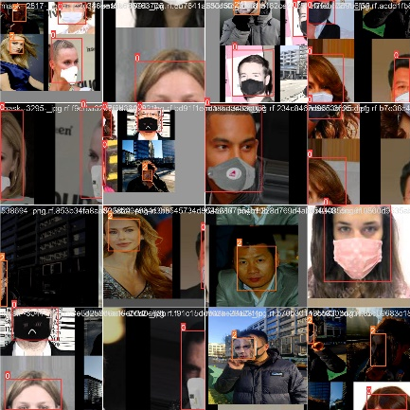
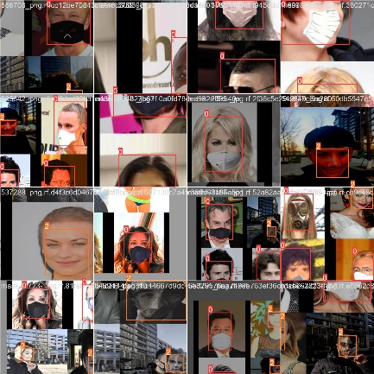
2
项目研究内容
Research Content
构建数据集
在一些开源数据集网站（如MaskedFace-Net、RMFD、MAFA、WIDER FACE等）收集大量图像数据，其中包括三个类别：规范佩戴口罩、不规范佩戴口罩和未佩戴口罩；
使用标注工具labelimg对图像进行标注，确定口罩在图像中的位置，并为其分配相应类别标签，储存在目标文件夹，以此来达到构建训练集和验证集的目的。
图 部分图片集和标注集

Slide 7
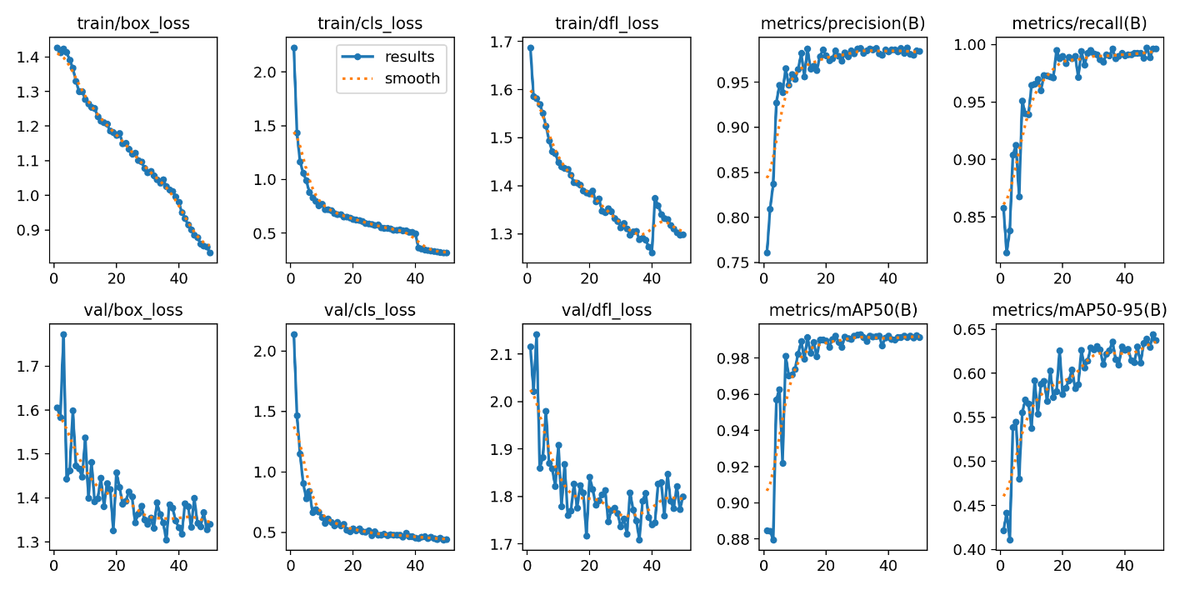
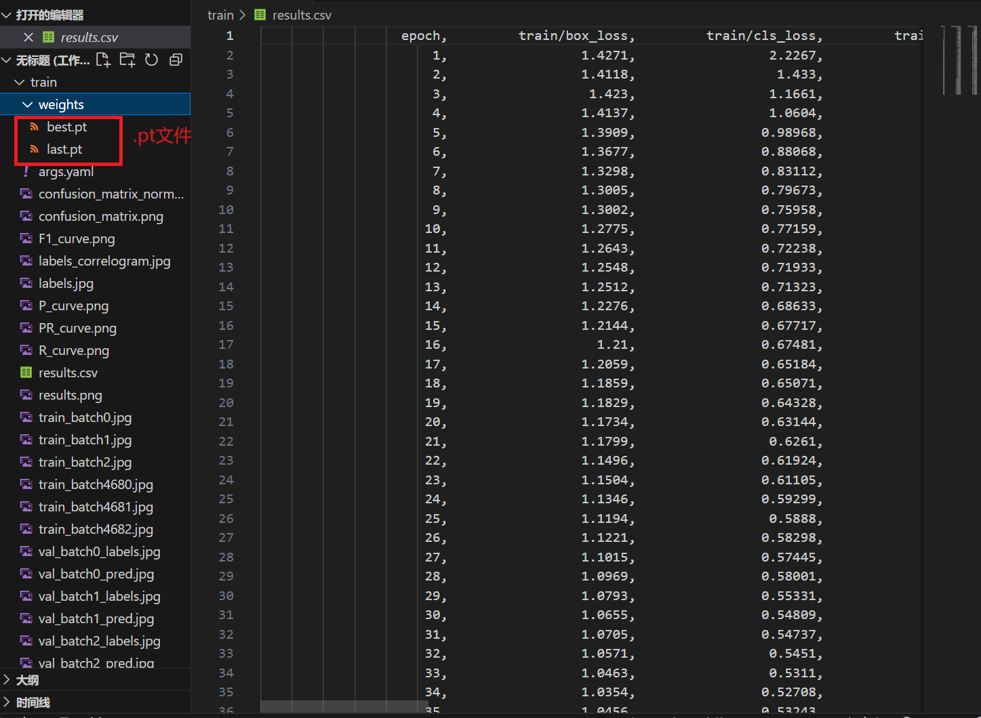
2
项目研究内容
Research Content
初步训练模型
构建images（存放train训练集图片和val验证集图片）和labels（存放train训练集标签文件和val验证集标签文件）两个文件夹并一一对应来做好模型训练前的准备工作；
通过先前安装好的配置文件，设置好数据集描述文件，训练轮数，线程，批处理大小等参数，即可开始模型训练。
图1 模型训练结果
图2 .pt文件和模型测试结果

Slide 8
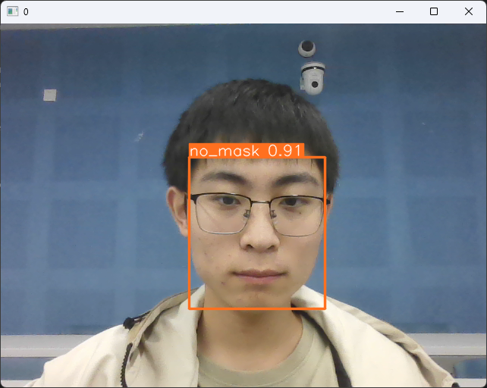
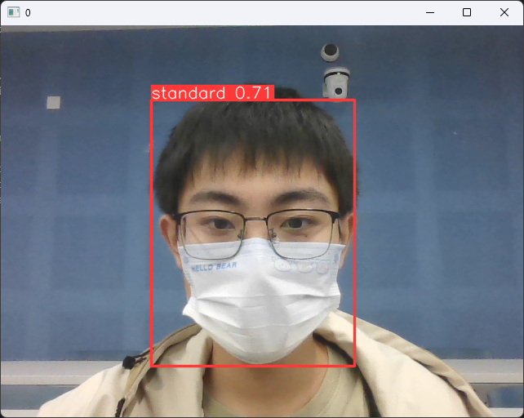
3
项目研究成果
Research Results
验证集以及摄像头测试
摄像头测试结果显示，模型训练效果较好，对规范佩戴口罩和未佩戴口罩能进行较好的区分，且识别程度较高，模型训练达到了预期的效果。
图 摄像头测试结果

Slide 9
4
后期工作计划
Future Work Plans
第三季度
模型优化和改进
对数据集进行更新，考虑收集更多场景、不同角度和光照条件下的人脸图像数据，特别是涉及佩戴口罩但不规范的情况。同时将模型的超参数调整，以进一步优化模型的性能并提高检测准确度，并解决过拟合现象。
数据库修补和扩充
着重补充未规范佩戴口罩的图片，进行手动标注。
实验验证和模型测试
进行一系列实验和测试，验证改进后的口罩佩戴检测模型在各种场景下的准确性和鲁棒性。

Slide 10
4
后期工作计划
Future Work Plans
第四季度
模型部署
尝试将训练好的最终模型部署到树莓派等开发板设备上，并在设备上进行测试。
系统功能优化
尝试使用不同的开发板，选择对我们模型最适用的开发板运行模型，并在该开发板上优化模型，让其在实际场景中学习新的数据。完成集成摄像头模块、设计合适的电源管理和散热方案，并设置性能监控指标。
结果分析和评估
探讨口罩佩戴检测系统在实际场景中的应用效果，包括准确度、可靠性、适应性等方面。
结题报告和答辩准备
撰写项目结题报告，准备结题答辩。

Slide 11
感谢垂听
Thanks
小组成员：梁斯凯、林继申、柳阳、马恒超、杨宇琨
指导教师：刘春梅
学 堂：济勤学堂
2023年11月5日

